Slide 1
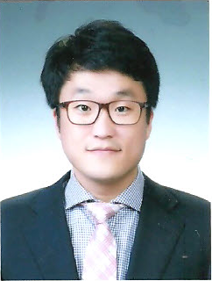
우리과 졸업생 김혜민 박사 한국교통대학교 항공·기계설계학과 신임교수로 임용
김혜민 박사는 우리 학과 학부 06학번으로 학사 석사를 각각 2010년, 2012년 취득한 후, 2015년 2월 우리학과에서 백승욱 교수의 지도하에 박사학위를 취득하였으며, 국방과학연구소에서 선임연구원으로 근무 후 2016년 9월 한국교통대학교 항공·기계설계학과 신임 조교수로 임용되었다. 김박사는 비정상 상태에서 다양한 연료 단일액적의 증발 및 연소에 관한 실험적 연구를 주로 수행 하여 왔다.

